Slide 1
AZ-104T00A Module 07: Azure Storage

Slide 2
Module Overview
Lesson 01: Storage Accounts
Lesson 02: Blob Storage
Lesson 03: Storage Security
Lesson 04: Azure Files and File Sync
Lesson 05: Managing Storage
Lesson 06: Module 07 Lab and Review
Notes:
Module overview

Slide 3
Lesson 01: Storage Accounts

Slide 4
Storage Accounts Overview
Azure Storage
Azure Storage Services
Storage Account Kinds
Replication Strategies
Accessing Storage
Securing Storage Endpoints
Demonstration – Securing a Storage Endpoint
Notes:
Lesson overview

Slide 5
Azure Storage
A service that you can use to store files, messages, tables, and other types of information
Durable, secure, scalable, managed, accessible
Manage data with multiple storage accounts
Three categories of Azure storage:
Storage for virtual machines – Disks and File Shares
Unstructured data – Blobs and Data Lake Store
Structured data - Tables, Cosmos DB, and Azure SQL DB
Standard storage backed by magnetic drives (HDD) is lowest cost
Premium storage backed by solid state drives (SSD)
Notes:
¿Qué es Azure Storage?
Azure Storage es la solución de almacenamiento en la nube de Microsoft pensada para cubrir múltiples escenarios modernos, desde almacenamiento de archivos hasta bases de datos NoSQL o colas de mensajes.
Se utiliza en aplicaciones web, móviles, de escritorio, máquinas virtuales (IaaS), y servicios en la nube (PaaS).
✅ Características principales
CaracterísticaDescripción💾 Duradero y disponibleAzure replica los datos para garantizar su disponibilidad incluso en fallos de hardware o desastres regionales.🔐 SeguroTodos los datos se cifran automáticamente y puedes definir quién accede a ellos con controles detallados.📈 EscalableDiseñado para crecer masivamente según lo que necesiten tus aplicaciones.🛠️ GestionadoMicrosoft se encarga del mantenimiento, actualizaciones y fallos críticos.🌐 AccesiblePuedes acceder a los datos desde cualquier lugar a través de HTTP o HTTPS, usando SDKs (.NET, Java, Python, etc.), PowerShell, CLI o interfaces visuales como el portal de Azure o Azure Storage Explorer.
📦 Tipos de almacenamiento en Azure
🔸 1. Almacenamiento para Máquinas Virtuales
Discos: almacenamiento persistente de tipo block para VMs de Azure (IaaS).
Archivos: sistemas de archivos totalmente gestionados en la nube, accesibles como una unidad compartida.
🔸 2. Datos no estructurados
Blobs: almacenamiento de objetos altamente escalable, ideal para archivos grandes (videos, imágenes, backups…).
Data Lake Store: versión del sistema HDFS como servicio, útil para Big Data y análisis.
🔸 3. Datos estructurados
Tables: almacenamiento NoSQL tipo clave/valor, escalable automáticamente.
Cosmos DB: base de datos distribuida globalmente, muy usada en entornos con latencia mínima.
Azure SQL Database: servicio completamente gestionado de base de datos SQL (modelo PaaS).
📊 Tipos de cuentas de almacenamiento
TipoTecnologíaUso recomendadoStandardDiscos magnéticos (HDD)Para almacenamiento masivo o datos de acceso poco frecuentePremiumDiscos SSDPara aplicaciones con alta demanda de I/O, como bases de datos
❗ No se puede convertir una cuenta de almacenamiento Standard a Premium (ni al revés). 👉 Si necesitas cambiar, debes crear una nueva cuenta y migrar los datos.
📌 Ejemplo de uso:
Usar Azure Files para compartir archivos entre servicios y usuarios.
Usar Blob Storage para guardar imágenes subidas desde una app móvil.
Usar Azure Tables para guardar configuraciones de usuarios de forma NoSQL.
Usar Premium Disks como almacenamiento de alto rendimiento para una base de datos en una VM.

Slide 6
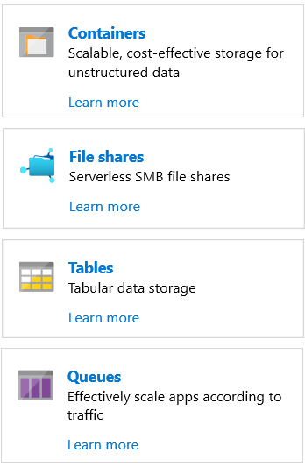
Azure Storage Services
Azure Containers: A massively scalable object store for text and binary data
Azure Files: Managed file shares for cloud or on-premises deployments
Azure Tables: A NoSQL store for schemaless storage of structured data
Azure Queues: A messaging store for reliable messaging between application components
Notes:
Servicios de Azure Storage
Cuando creas una cuenta de almacenamiento en Azure, puedes acceder a cuatro servicios principales según el tipo de datos que necesitas manejar:
ServicioDescripciónBlobs (Azure Containers)Almacenamiento masivo de datos no estructurados como imágenes, vídeos o backupsFiles (Azure Files)Compartición de archivos mediante SMB, accesible desde VMs o desde fuera de AzureQueues (Azure Queues)Almacenamiento de mensajes para procesamientos asíncronos entre componentesTables (Azure Tables)Almacenamiento NoSQL para datos estructurados sin esquema fijo
📦 Blob Storage (Contenedores)
Azure Blob Storage es ideal para almacenar grandes volúmenes de datos no estructurados, como:
Imágenes, documentos o archivos para servir directamente al navegador
Streaming de audio/video
Backups, recuperación ante desastres y archivado
Datos para análisis, tanto locales como en la nube
🔗 Los blobs pueden ser accedidos desde cualquier lugar del mundo usando:
URLs públicas (con permisos configurables)
REST API, PowerShell, CLI
SDKs en .NET, Java, Node.js, Python, PHP, Ruby, etc.
📁 Azure Files
Permite crear comparticiones de archivos accesibles mediante el protocolo SMB (Server Message Block). Múltiples VMs pueden leer y escribir archivos compartidos de forma simultánea.
📌 Puedes acceder a los archivos:
Desde la red interna (como un disco de red)
Desde cualquier parte del mundo usando una URL + token SAS (Shared Access Signature)
✅ Casos de uso comunes:
Migrar aplicaciones locales que dependen de carpetas compartidas
Compartir configuraciones o herramientas comunes entre desarrolladores
Guardar logs, métricas o volcados de errores para análisis posterior
⚠️ Actualmente no se soporta autenticación con Active Directory ni control detallado con ACLs, aunque está previsto para el futuro. El acceso se controla mediante credenciales de la cuenta de almacenamiento, por lo tanto quien monte el recurso, tiene acceso total.
📬 Azure Queues
Azure Queue Storage es un servicio de mensajería ligera y confiable.
Cada mensaje puede pesar hasta 64 KB
Las colas pueden contener millones de mensajes
Ideal para procesamiento asíncrono y desacoplado entre componentes
🧠 Ejemplo práctico:
Un usuario sube una foto
Se guarda un mensaje en la cola avisando de que hay una nueva imagen
Una Azure Function toma ese mensaje y genera las miniaturas
Esto permite escalar el proceso de forma independiente
📊 Azure Tables
Servicio de almacenamiento NoSQL tipo clave/valor. Útil para datos estructurados pero sin esquema rígido.
Escala automáticamente
Ahora también está disponible como parte de Azure Cosmos DB (Table API) con ventajas como:
Distribución global
Alta disponibilidad
Índices automáticos secundarios
Optimización de rendimiento
👉 Si necesitas una experiencia más avanzada, puedes usar Azure Cosmos DB Table API en lugar del servicio básico de Azure Table Storage.

Slide 7
Storage Account Kinds
Storage account type | Supported services | Supported tiers | Replication options
BlobStorage | Blob (block blobs and append blobs only) | Standard | LRS, GRS, RA-GRS
Storage (general purpose v1) | Blob, File, Queue, Table, and Disk | Standard, Premium | LRS, GRS, RA-GRS
StorageV2 (general purpose v2) | Blob, File, Queue, Table, and Disk | Standard, Premium | LRS, GRS, RA-GRS, ZRS, ZGRS (preview), RA-ZGRS (preview)
Block blob storage | Blob (block blobs and append blobs only) | Premium | LRS, ZRS (limited regions)
File Storage | Files only | Premium | LRS, ZRS (limited regions)
✔️ All storage accounts are encrypted using Storage Service Encryption (SSE) for data at rest
Notes:
Tipos de cuentas de almacenamiento en Azure
Azure ofrece diferentes tipos de cuentas de almacenamiento, según:
Los servicios que necesitas usar
El rendimiento deseado (estándar o premium)
Las opciones de replicación
Y el modelo de precios
📦 Resumen de los tipos de cuenta
Tipo de cuentaServicios soportadosRendimientoOpciones de replicaciónRecomendado para...General-purpose v2Blob, File, Queue, Table, DiskEstándar o PremiumLRS, GRS, RA-GRS, ZRS, ZGRS*, RAZGRS*🔹 Escenario recomendadoGeneral-purpose v1Blob, File, Queue, Table, DiskEstándar o PremiumLRS, GRS, RA-GRSObsoleto, usa V2 si es posibleBlobStorageSolo Blob (Block y Append Blobs)Solo EstándarLRS, GRS, RA-GRSMejor usar V2BlockBlobStorageSolo Blob (Block y Append Blobs)Solo PremiumLRS, ZRS (regiones limitadas)Alto rendimiento con blobsFileStorageSolo FilesSolo PremiumLRS, ZRS (regiones limitadas)Aplicaciones empresariales de alto rendimiento
ℹ️ ZGRS y RAZGRS: replicación geográfica con zona de disponibilidad (en preview) 🔐 Todos los tipos de cuenta usan cifrado SSE (Storage Service Encryption) para proteger los datos en reposo.
✅ ¿Cuál deberías usar?
General-purpose v2 (StorageV2): ✅ Es el tipo recomendado para la mayoría de escenarios. Soporta todos los servicios (blobs, archivos, colas, tablas, discos) con opciones de replicación avanzadas.
BlockBlobStorage: 🔥 Ideal si necesitas rendimiento premium, objetos pequeños y baja latencia constante, por ejemplo, cargas frecuentes de imágenes o vídeos.
FileStorage: 📁 Recomendado para aplicaciones empresariales que usan file shares con acceso intensivo.
BlobStorage: ⚠️ Solo para blobs. Mejor usar General-purpose v2.
General-purpose v1: ❌ Obsoleto. Solo usar si ya tienes infraestructura basada en este tipo.
📘 Glosario de replicación
SiglaSignificadoLRSLocal Redundant Storage (en una región)GRSGeo Redundant Storage (entre regiones)RA-GRSGRS con acceso de solo lecturaZRSZone Redundant Storage (varias zonas)ZGRS/RAZGRSCombinan zonas y regiones (preview)

Slide 8
Replication Strategies
Data Replication Options | Description
Locally redundant storage (LRS)​ | Data is replicated three time within a single facility in a single region.​
Zone-redundant storage (ZRS)​ | Data is replicated three times across two to three facilities, either within a single region or across two regions.​
Geo-redundant storage (GRS)​ | Data is replicated three times within the primary region and replicated three times to the regions pair.​
Read access geo-redundant storage (RA-GRS)​ | Data is replicated three times within the primary region and replicated with read-access to the region pair.​
Geo-zone-redundant storage (GZRS)​ | Data is replicated across three Availability Zones and replicated to the region pair.​
Read-access Geo-zone-redundant storage (RA-GZRS)​ | Data is replicated across three Availability Zones and replicated with read-access to the region pair.​
Notes:
Estrategias de replicación en Azure Storage
Azure Storage siempre replica tus datos para garantizar:
Durabilidad ante fallos de hardware o red
Alta disponibilidad ante desastres locales o regionales
Cumplimiento de los SLA de Azure
Puedes elegir entre varias opciones, según el nivel de protección que necesites y el coste.
📊 Comparativa rápida de replicación
EventoLRSZRSGRS / RA-GRSGZRS / RA-GZRSFallo de nodo✔️✔️✔️✔️Caída de un datacenter (zona entera)❌✔️✔️✔️Caída de región completa❌❌✔️✔️Lectura desde región secundaria❌❌✔️ (solo RA-GRS)✔️ (solo RA-GZRS)Tipos de cuenta disponiblesGPv1, GPv2, BlobGPv2GPv1, GPv2, BlobGPv2
🔸 Tipos de replicación explicados
🟢 LRS – Locally Redundant Storage
✅ Copia los datos dentro del mismo datacenter (3 veces).
💰 Es la opción más económica.
⚠️ No protege contra desastres físicos del centro de datos.
📌 Útil si:
Puedes reconstruir los datos fácilmente.
Tienes restricciones legales que impiden replicar fuera del país.
🟠 ZRS – Zone Redundant Storage
✅ Replica datos de forma sincrónica entre 3 zonas de disponibilidad en la misma región.
Cada zona tiene infraestructura independiente.
📈 Ofrece baja latencia y alto rendimiento.
⚠️ No protege contra desastres regionales (afecten a todas las zonas).
❗ No está disponible en todas las regiones.
🔵 GRS – Geo Redundant Storage
✅ Replica los datos a otra región geográfica secundaria.
✈️ Los datos se escriben primero en LRS localmente, luego se replican de forma asíncrona.
🛑 El acceso a la copia secundaria solo es posible si Microsoft hace un failover.
🧱 Durabilidad: 16 nueves (99.99999999999999%).
📌 Ideal si necesitas recuperación ante desastres regionales.
🔹 RA-GRS – Read-Access GRS
Igual que GRS, pero puedes leer la copia secundaria en todo momento.
📌 Ideal para análisis, reporting o lectura distribuida en caso de fallo.
🟣 GZRS – Geo-Zone Redundant Storage
Combina lo mejor de ZRS + GRS:
✅ Datos replicados entre 3 zonas de disponibilidad en la región primaria
✅ Además, replicados en una región secundaria para recuperación ante desastres
🔁 Soporta lectura y escritura incluso si una zona entera falla.
📌 Alta consistencia, disponibilidad y recuperación ante fallos.
📈 Escala igual que LRS/ZRS/GRS
🔹 RA-GZRS – Read-Access GZRS
GZRS con opción de lectura desde la región secundaria.
📌 Ideal si necesitas máxima disponibilidad y rendimiento.
✅ Recomendaciones de uso
Necesidad del proyectoOpción recomendadaBajo coste, sin necesidad de replicación externaLRSAlta disponibilidad dentro de una regiónZRSProtección ante desastres regionalesGRS o RA-GRSMáxima disponibilidad, rendimiento y resilienciaGZRS o RA-GZRS

Slide 9
Accessing Storage
CNAME record | Target
blobs.contoso.com | contosoblobs.blob.core.windows.net
Every object has a unique URL address
The storage account name forms the subdomain of that address
The subdomain and domain name forms an endpoint
Container service: http://mystorageaccount.blob.core.windows.net
Table service: http://mystorageaccount.table.core.windows.net
Queue service: http://mystorageaccount.queue.core.windows.net
File service: http://mystorageaccount.file.core.windows.net
If you prefer you can configure a custom domain name
Notes:
Acceso al almacenamiento en Azure
Cada objeto que guardas en Azure Storage tiene una URL única, que sigue esta estructura:
cpp
CopiarEditar
http://<nombre-de-la-cuenta>.servicio.core.windows.net
El nombre de la cuenta de almacenamiento forma el subdominio, y el servicio define el dominio principal.
✅ Ejemplos de endpoints por servicio
Si tu cuenta de almacenamiento se llama mystorageaccount, tendrás:
ServicioEndpoint por defectoBlob (contenedores)http://mystorageaccount.blob.core.windows.netTable (tablas NoSQL)http://mystorageaccount.table.core.windows.netQueue (mensajes)http://mystorageaccount.queue.core.windows.netFile (archivos SMB)http://mystorageaccount.file.core.windows.net
Para acceder a un objeto, solo debes añadir el contenedor y el nombre del objeto al final de la URL. 📌 Ejemplo:
arduino
CopiarEditar
http://mystorageaccount.blob.core.windows.net/mycontainer/myblob
🌐 Configurar un dominio personalizado para acceder a blobs
En lugar de usar la URL genérica, puedes hacer que tus usuarios accedan a los blobs con un dominio propio, como:
arduino
CopiarEditar
https://www.contoso.com
🛠️ Opciones de configuración de dominio personalizado
1. Mapeo directo con CNAME
Crea un registro CNAME en tu DNS que apunte al endpoint de Azure.
Registro CNAMEDestinoblobs.contoso.comcontosoblobs.blob.core.windows.net
De este modo, http://blobs.contoso.com funcionará como alias para tu blob.
2. Mapeo intermedio con asverify (sin tiempo de inactividad)
Si el dominio ya está en uso en Azure, puedes evitar un pequeño downtime usando asverify.
Registro CNAMEDestinoasverify.blobs.contoso.comasverify.contosoblobs.blob.core.windows.netblobs.contoso.comcontosoblobs.blob.core.windows.net
Esto permite a Azure verificar y preparar el dominio antes de realizar el cambio definitivo.
⚠️ Limitación importante
🔒 Azure Storage no soporta HTTPS directamente con dominios personalizados.
Para tener HTTPS con tu dominio propio, debes usar Azure CDN como intermediario.
✅ Resumen práctico
Todos los servicios de Azure Storage exponen una URL única construida con el nombre de la cuenta.
Puedes acceder a los datos desde navegadores, SDKs o herramientas CLI.
Puedes personalizar la URL con tu propio dominio mediante CNAME o asverify.
Si necesitas HTTPS con dominio personalizado, usa Azure CDN.

Slide 10
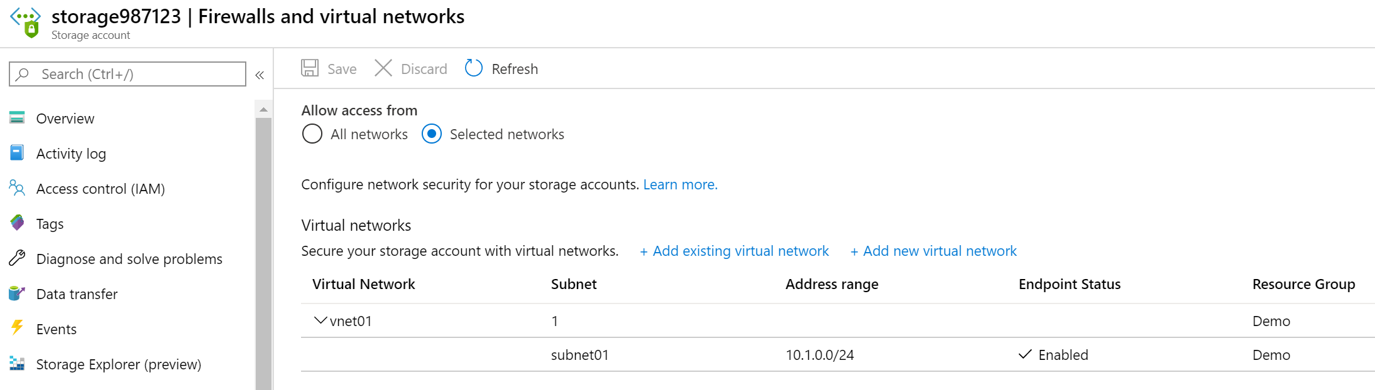
Securing Storage Account Endpoints
Firewalls and Virtual Networks allows for restricting access to the Storage Account from specific Subnets on Virtual Networks
Subnets and Virtual Networks must exist in the same Azure Region or Region Pair as the Storage Account
Notes:
✔️It is important to test and ensure the service endpoint is limiting access as expected.
Asegurando Endpoints de Almacenamiento:
Variabilidad en la seguridad:
Los pasos para restringir el acceso de red a los servicios de Azure varían según el servicio.
Asegurando cuentas de almacenamiento:
Para cuentas de almacenamiento, se utiliza la sección "Firewalls and virtual networks" en el portal de Azure.
Aquí, puedes agregar las redes virtuales que tendrán acceso a la cuenta de almacenamiento.
También puedes configurar el acceso para permitir rangos de direcciones IP públicas específicas.
Funcionalidades de "Firewalls and Virtual Networks":
Permite restringir el acceso a la cuenta de almacenamiento desde subredes específicas dentro de las redes virtuales.
Requisitos de ubicación:
Las subredes y las redes virtuales deben estar ubicadas en la misma región de Azure o en la región emparejada que la cuenta de almacenamiento.
Importancia de la verificación:
Es crucial realizar pruebas para asegurarse de que el endpoint del servicio esté limitando el acceso según lo esperado.
Puntos clave:
Azure proporciona herramientas para controlar el acceso a tus cuentas de almacenamiento.
"Firewalls and virtual networks" es la herramienta principal para configurar el acceso de red.
La ubicación de las redes virtuales y subredes es importante para la seguridad del acceso.
La validación del acceso configurado es primordial.

Slide 11
Demonstration – Securing a Storage Endpoint
Create a storage account
Upload a file to the storage account
Create a subnet service endpoint
Secure the storage to the service endpoint
Test the storage endpoint
Notes:
✔ Always consider having students walk-through the demonstrations themselves. Also, consider the overlap with the formal labs and your best use of time.

Slide 12
Lesson 02: Blob Storage

Slide 13
Blob Storage Overview
Blob Storage
Blob Containers
Blob Access Tiers
Blob Lifecycle Management
Uploading Blobs
Storage Pricing
Demonstration – Blob Storage
Notes:
Lesson overview

Slide 14
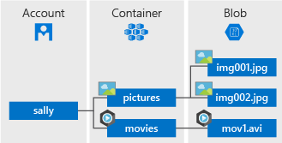
Blob Storage
Stores unstructured data in the cloud
Can store any type of text or binary data
Also referred to as object storage
Common uses:
Serving images or documents directly to a browser
Storing files for distributed access
Streaming video and audio
Storing data for backup and restore, disaster recovery, archiving
Storing data for analysis by an on-premises or Azure-hosted service
Notes:
Azure Blob Storage - https://azure.microsoft.com/en-us/services/storage/blobs/
Azure Blob Storage: Almacenamiento de Datos No Estructurados
Definición:
Azure Blob storage es un servicio de Azure diseñado para almacenar datos no estructurados en la nube, representados como objetos o "blobs".
Puede almacenar cualquier tipo de datos, ya sean textuales o binarios, como documentos, archivos multimedia o instaladores de aplicaciones.
También se le conoce como almacenamiento de objetos.
Casos de uso comunes:
Servir imágenes o documentos directamente a un navegador web.
Almacenar archivos para acceso distribuido, como instaladores de software.
Transmitir video y audio en tiempo real (streaming).
Almacenar datos para copias de seguridad, recuperación ante desastres y archivado.
Almacenar datos para análisis por servicios locales o alojados en Azure.
Recursos del Servicio Blob
Estructura jerárquica:
Blob storage organiza los datos en una jerarquía de tres niveles:
Cuenta de almacenamiento (Storage account): El nivel superior, que proporciona un espacio de nombres único para tus datos de Azure Storage.
Contenedores (Containers): Los contenedores actúan como carpetas dentro de la cuenta de almacenamiento, organizando los blobs.
Blobs: Los objetos individuales de datos almacenados en los contenedores.
Relación entre recursos:
Una cuenta de almacenamiento puede contener múltiples contenedores.
Cada contenedor puede almacenar un número ilimitado de blobs.
This provides a flexible method for organizing data.
Puntos clave:
Blob storage es ideal para almacenar datos no estructurados de cualquier tipo.
Su estructura jerárquica facilita la organización y gestión de los datos.
Tiene una amplia gama de aplicaciones, desde servir contenido web hasta almacenar datos para análisis y recuperación.
En resumen, Azure Blob Storage es un servicio versátil y escalable para almacenar y acceder a datos no estructurados en la nube.

Slide 15
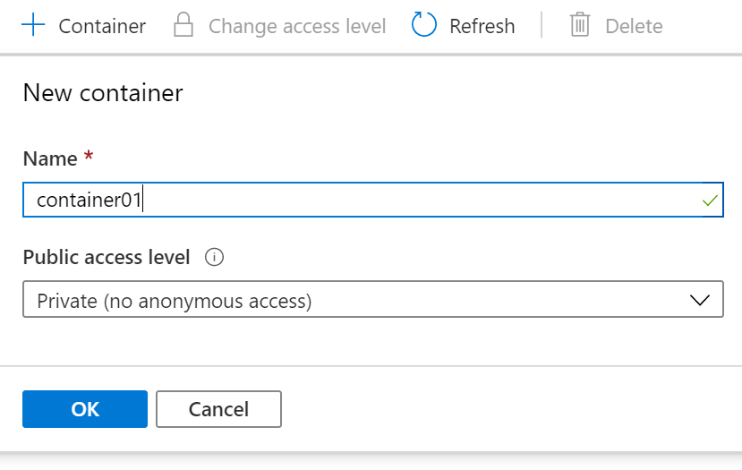
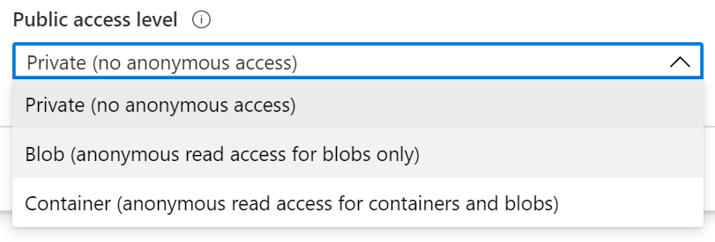
Blob Containers
All blobs must be in a container
Accounts have unlimited containers
Containers can have unlimited blobs
Private blobs - no anonymous access
Blob access - anonymous public read access for blobs only
Container access - anonymous public read and list access to the entire container, including the blobs
Notes:
Contenedores en Azure Blob Storage:
Función:
Un contenedor actúa como una agrupación lógica para un conjunto de blobs.
Todos los blobs deben pertenecer a un contenedor.
Piensa en los contenedores como "carpetas" que organizan tus blobs dentro de tu cuenta de almacenamiento.
Escalabilidad:
Una cuenta de almacenamiento puede contener un número ilimitado de contenedores.
Cada contenedor puede almacenar un número ilimitado de blobs.
Creación:
Los contenedores se pueden crear fácilmente a través del Azure Portal.
Reglas de Nomenclatura:
El nombre de un contenedor está sujeto a ciertas restricciones:
Solo puede contener letras minúsculas, números y guiones (-).
Debe comenzar con una letra o un número.
Debe tener entre 3 y 63 caracteres de longitud.
Niveles de Acceso Público:
El nivel de acceso público determina quién puede acceder a los datos dentro del contenedor.
Las opciones son:
Private:
El acceso es privado, y solo el propietario de la cuenta puede acceder al contenedor y sus blobs.
Esta es la configuración predeterminada y la más segura.
Blob:
Permite el acceso público anónimo de solo lectura a los blobs dentro del contenedor.
People can not list the containers.
Container:
Permite el acceso público anónimo de lectura y listado a todo el contenedor, incluidos los blobs.
People can list the containers and the blobs inside the containers.
Creación con PowerShell:
También puedes crear contenedores mediante PowerShell utilizando el comando New-AzStorageContainer.
Organización de Contenedores:
It is very important to consider how you will organize your containers. Proper organization will make it much easier to manage your data.
Puntos clave:
Los contenedores son esenciales para organizar los blobs en Azure Storage.
Azure proporciona flexibilidad en la creación y gestión de contenedores.
La configuración del nivel de acceso público es crucial para la seguridad de los datos.
Planning container organization is a critical step.

Slide 16
Blob Access Tiers
Hot tier - Optimized for frequent access of objects in the storage account
Cool tier - Optimized for storing large amounts of data that is infrequently accessed and stored for at least 30 days
Archive - Optimized for data that can tolerate several hours of retrieval latency and will remain in the Archive tier for at least 180 days
✔️ You can switch between these access tiers at any time.
Notes:
Niveles de Acceso de Blob Storage:
Azure Storage ofrece diferentes niveles de acceso para datos de blob de bloques, optimizados para distintos patrones de uso. La elección del nivel adecuado permite almacenar los datos de manera rentable.
Hot (Caliente):
Optimizado para el acceso frecuente a objetos en la cuenta de almacenamiento.
El acceso a los datos en este nivel es el más rentable, aunque los costos de almacenamiento son ligeramente más altos.
Las nuevas cuentas de almacenamiento se crean en el nivel Hot de forma predeterminada.
Cool (Frío):
Optimizado para almacenar grandes cantidades de datos a los que se accede con poca frecuencia y que se almacenan durante al menos 30 días.
El almacenamiento de datos en el nivel Cool es más rentable que en el nivel Hot, pero el acceso a esos datos puede ser un poco más caro.
Archive (Archivo):
Optimizado para datos que pueden tolerar varias horas de latencia de recuperación y que permanecerán en el nivel Archive durante al menos 180 días.
El nivel Archive es la opción más rentable para almacenar datos, pero el acceso a esos datos es más caro que el acceso a los datos en los niveles Hot o Cool.
Flexibilidad:
Si hay un cambio en el patrón de uso de tus datos, puedes cambiar entre estos niveles de acceso en cualquier momento.
Puntos Clave:
Azure ofrece tres niveles de acceso para Blob Storage: Hot, Cool y Archive.
Cada nivel está optimizado para un patrón de uso diferente, lo que permite la optimización de costos.
Hot is for data that is used often. Cool is for data that is used infrequently. Archive is for data that is rarely if ever used.
You can change the tier of your data at any time.
En resumen, los niveles de acceso de Blob Storage permiten equilibrar el costo del almacenamiento con la frecuencia de acceso a los datos.

Slide 17
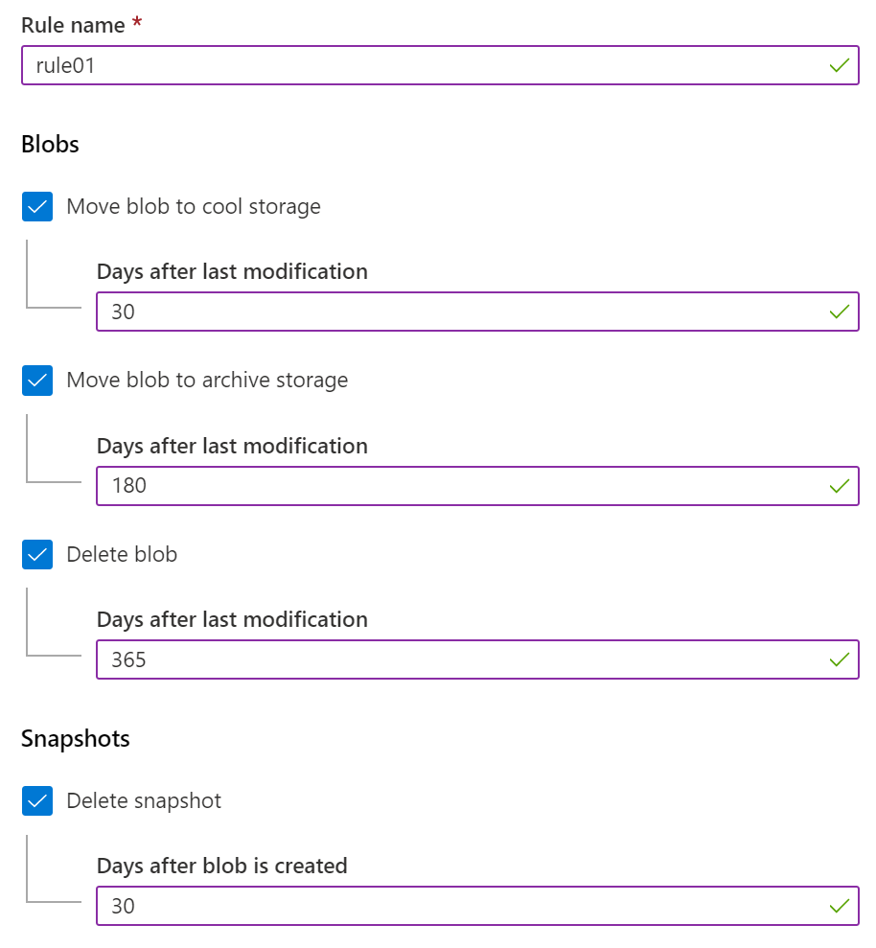
Blob Lifecycle Management
Blob Lifecycle Management allows for:
Transitioning of blobs to a cooler storage tier to optimize for performance and cost
Delete blobs at the end of their lifecycle
Apply rules to filtered paths in the Storage Account
Notes:
Gestión del Ciclo de Vida de los Blobs:
Necesidad de Gestión del Ciclo de Vida:
Los conjuntos de datos tienen ciclos de vida distintos.
El acceso a los datos varía a lo largo de su vida útil (frecuente al principio, raro después).
Algunos datos se vuelven inactivos, mientras que otros se modifican constantemente.
Azure Blob storage lifecycle management proporciona una política basada en reglas para automatizar la gestión del ciclo de vida.
Funcionalidades de la Política de Gestión del Ciclo de Vida:
Transición a Niveles de Almacenamiento Más Fríos:
Permite mover blobs a niveles de almacenamiento más fríos (hot a cool, hot a archive, cool a archive) para optimizar el rendimiento y el costo.
Eliminación de Blobs:
Permite eliminar blobs al final de su ciclo de vida.
Reglas Diarias:
Define reglas que se ejecutan una vez al día a nivel de la cuenta de almacenamiento.
Aplicación de Reglas:
Aplica reglas a contenedores o subconjuntos de blobs (utilizando prefijos como filtros).
Escenario de Ejemplo:
Datos con acceso frecuente al principio, ocasional después de dos semanas y raro después de un mes.
En este caso, hot storage es óptimo al principio, cool storage para el acceso ocasional y archive storage para datos antiguos.
Optimización de Costos:
Ajustar los niveles de almacenamiento según la antigüedad de los datos reduce los costos.
Las reglas de la política de gestión del ciclo de vida automatizan esta transición.
Puntos Clave:
La gestión del ciclo de vida de los blobs automatiza la transición de datos a niveles de almacenamiento más rentables.
Permite la eliminación automática de datos obsoletos.
Azure allows for very specific rules to manage the lifecycle of your blobs.
This is a very important tool for cost optimization.
En resumen, la gestión del ciclo de vida de los blobs en Azure permite automatizar la transición y eliminación de datos, optimizando costos y simplificando la administración.

Slide 18
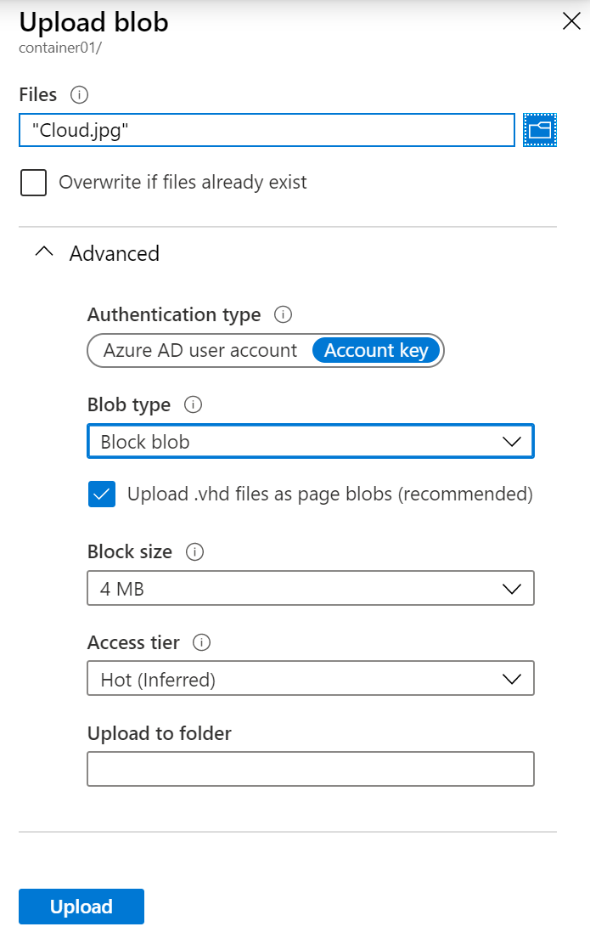
Uploading Blobs
Block blobs (default) - useful for storing text or binary files
Page blobs - More efficient for frequent read/write operations
Append blobs - useful for logging scenarios
Access tier – select either Hot, Cool, or Archive
✔️ You cannot change a blob type once it has been created
Notes:
Carga de Blobs:
Tipos de Blobs:
Azure Storage admite tres tipos de blobs, cada uno optimizado para diferentes escenarios:
Block Blobs (Blobs de Bloques):
El tipo predeterminado y el más común.
Compuestos por bloques de datos ensamblados.
Ideales para almacenar datos de texto y binarios, como archivos, imágenes y videos.
Append Blobs (Blobs de Anexión):
Similares a los blobs de bloques, pero optimizados para operaciones de anexión.
Útiles para escenarios de registro.
Page Blobs (Blobs de Páginas):
Pueden tener hasta 8 TB de tamaño.
Más eficientes para operaciones frecuentes de lectura/escritura.
Utilizados por las máquinas virtuales de Azure como discos de sistema operativo y datos.
Especificación de Tipo y Nivel de Acceso:
El tipo de blob y el nivel de acceso se especifican al crear el blob.
Importante: Una vez creado, el tipo de blob no se puede cambiar.
Herramientas de Carga de Blobs:
AzCopy:
Una herramienta de línea de comandos fácil de usar para Windows y Linux.
Copia datos hacia y desde Blob Storage, entre contenedores o entre cuentas de almacenamiento.
.NET Azure Storage Data Movement Library (Biblioteca de Movimiento de Datos de Azure Storage):
Una biblioteca .NET para mover datos entre servicios de Azure Storage.
AzCopy está construido usando esta librería.
Azure Data Factory:
Admite la copia de datos hacia y desde Blob Storage mediante la clave de cuenta, la firma de acceso compartido, la entidad de servicio o las identidades administradas para la autenticación de recursos de Azure.
Blobfuse:
Un controlador de sistema de archivos virtual para Azure Blob Storage.
Permite acceder a los datos de blob de bloques existentes en una cuenta de almacenamiento a través del sistema de archivos Linux.
Azure Data Box Disk:
Un servicio para transferir datos locales a Blob Storage cuando grandes conjuntos de datos o restricciones de red hacen que la carga de datos a través de la red no sea realista.
Permite solicitar discos de estado sólido (SSD) a Microsoft, copiar los datos a esos discos y enviarlos de vuelta a Microsoft para cargarlos en Blob Storage.
Azure Import/Export Service (Servicio de Importación/Exportación de Azure):
Permite exportar grandes cantidades de datos de una cuenta de almacenamiento a discos duros proporcionados por el usuario, que luego Microsoft devuelve con los datos.
Azure Storage Explorer:
Una herramienta GUI, que permite interactuar con los servicios de Azure Storage.
Puntos Clave:
Azure proporciona una variedad de herramientas para cargar blobs, adaptadas a diferentes necesidades y escenarios.
The correct tool is very dependent on the amount of data, and the network constraints of the user.
It is very important to choose the correct blob type for your needs.
En resumen, Azure ofrece flexibilidad y opciones para cargar blobs, desde herramientas de línea de comandos hasta servicios de transferencia física, permitiendo a los usuarios elegir la mejor opción según sus requisitos.

Slide 19
Storage Pricing
Storage costs
Blob storage
Data access costs
Transaction costs
Geo-Replication data transfer costs
Outbound data transfer costs
Changing the storage tier
Notes:
Precios del Almacenamiento en Azure:
El modelo de precios para el almacenamiento de blobs en Azure se basa en el nivel de acceso de cada blob. Al utilizar una cuenta de almacenamiento, se aplican las siguientes consideraciones de facturación:
Niveles de Rendimiento:
El costo de almacenar datos varía según el nivel de almacenamiento, además de la cantidad de datos almacenados.
El costo por gigabyte disminuye a medida que el nivel se vuelve "más frío" (de hot a cool a archive).
Costos de Acceso a Datos:
Los cargos de acceso a datos aumentan a medida que el nivel se vuelve "más frío".
Para los datos en los niveles de almacenamiento cool y archive, se cobra un cargo de acceso a datos por gigabyte para las lecturas.
Costos de Transacción:
Hay un cargo por transacción para todos los niveles que aumenta a medida que el nivel se vuelve "más frío".
Costos de Transferencia de Datos de Geo-Replicación:
Este cargo solo se aplica a las cuentas con geo-replicación configurada, incluidos GRS y RA-GRS.
La transferencia de datos de geo-replicación incurre en un cargo por gigabyte.
Costos de Transferencia de Datos de Salida:
Las transferencias de datos de salida (datos que se transfieren fuera de una región de Azure) incurren en facturación por el uso de ancho de banda por gigabyte, en consonancia con las cuentas de almacenamiento de uso general.
Cambio del Nivel de Almacenamiento:
Cambiar el nivel de almacenamiento de la cuenta de cool a hot incurre en un cargo equivalente a la lectura de todos los datos existentes en la cuenta de almacenamiento.
Changing the account storage tier from hot to cool incurs a charge equal to writing all the data into the cool tier (GPv2 accounts only).
Puntos Clave:
El costo del almacenamiento en Azure depende de varios factores, incluido el nivel de acceso de los datos, las transacciones, la geo-replicación y la transferencia de datos.
Los niveles de almacenamiento "más fríos" son más baratos para el almacenamiento, pero más caros para el acceso.
It is very important to understand the pricing model before storing large amounts of data.
Azure charges for reading and writing data, and also for storing the data.
En resumen, Azure proporciona una estructura de precios flexible para el almacenamiento de blobs, permitiendo a los usuarios optimizar los costos en función de sus patrones de uso y requisitos de acceso.

Slide 20
Demonstration – Blob Storage
Create a container
Upload a block blob
Download a block blob
Notes:
✔ Always consider having students walk-through the demonstrations themselves. Also, consider the overlap with the formal labs and your best use of time.

Slide 21
Lesson 03: Storage Security

Slide 22
Storage Security Overview
Storage Security
Shared Access Signatures
URI and SAS Parameters
Demonstration – SAS (Portal)
Storage Service Encryption
Customer Managed Keys
Storage Security Best Practices
Notes:
Lesson overview

Slide 23
Storage Security
Storage Encryption Services
Authentication with Azure AD and RBAC
Client-side encryption, HTTPS, and SMB 3.0 for data in transit
Azure disk encryption
Shared Access Signatures – delegated access
Shared Key – encrypted signature string
Anonymous access to containers and blobs
Notes:
Seguridad del Almacenamiento en Azure:
Azure Storage proporciona un conjunto completo de capacidades de seguridad para construir aplicaciones seguras. Los puntos clave son:
Cifrado (Encryption):
Todos los datos escritos en Azure Storage se cifran automáticamente utilizando el Cifrado del Servicio de Almacenamiento (SSE).
Autenticación (Authentication):
Azure Active Directory (Azure AD) y el Control de Acceso Basado en Roles (RBAC) son compatibles con Azure Storage para operaciones de administración de recursos y operaciones de datos.
Puedes asignar roles RBAC con alcance a la cuenta de almacenamiento a entidades de seguridad y usar Azure AD para autorizar operaciones de administración de recursos, como la administración de claves.
La integración de Azure AD es compatible con las operaciones de datos en los servicios Blob y Queue.
Datos en Tránsito (Data in transit):
Los datos se pueden proteger en tránsito entre una aplicación y Azure mediante el Cifrado del Lado del Cliente, HTTPS o SMB 3.0.
Cifrado de Discos (Disk encryption):
Los discos del sistema operativo y de datos utilizados por las máquinas virtuales de Azure se pueden cifrar utilizando el Cifrado de Discos de Azure.
Firmas de Acceso Compartido (Shared Access Signatures - SAS):
Se puede conceder acceso delegado a los objetos de datos en Azure Storage utilizando Firmas de Acceso Compartido (SAS).
Opciones de Autorización:
Cada solicitud realizada contra un recurso protegido en los servicios Blob, File, Queue o Table debe estar autorizada. La autorización garantiza que los recursos en tu cuenta de almacenamiento sean accesibles solo cuando lo deseas, y solo a aquellos usuarios o aplicaciones a quienes concedes acceso. Las opciones para autorizar solicitudes a Azure Storage incluyen:
Azure Active Directory (Azure AD):
El servicio de administración de identidad y acceso basado en la nube de Microsoft.
Permite asignar acceso granular a usuarios, grupos o aplicaciones a través del control de acceso basado en roles (RBAC).
Clave Compartida (Shared Key):
La autorización de clave compartida se basa en las claves de acceso de tu cuenta y otros parámetros para producir una cadena de firma cifrada que se pasa en la solicitud en el encabezado de autorización.
Firmas de Acceso Compartido (SAS):
Las firmas de acceso compartido (SAS) delegan el acceso a un recurso particular en tu cuenta con permisos especificados y durante un intervalo de tiempo especificado.
Acceso Anónimo a Contenedores y Blobs (Anonymous access to containers and blobs):
Opcionalmente, puedes hacer que los recursos de blob sean públicos a nivel de contenedor o blob.
Un contenedor o blob público es accesible para cualquier usuario para acceso de lectura anónimo.
Las solicitudes de lectura a contenedores y blobs públicos no requieren autorización.
Puntos Clave:
Azure Storage ofrece múltiples capas de seguridad para proteger los datos.
Azure AD, Claves Compartidas y SAS proporcionan diferentes formas de controlar el acceso.
It is very important to understand the different methods of authorization, to ensure the correct one is being used.
Encryption is done by default.
En resumen, Azure Storage ofrece un conjunto robusto de capacidades de seguridad y opciones de autorización para proteger los datos almacenados en la nube.

Slide 24
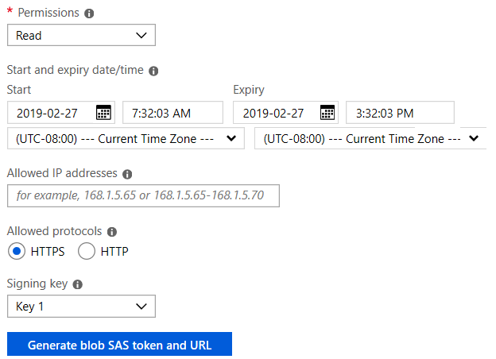
Shared Access Signatures
Provides delegated access to resources
Grants access to clients without sharing your storage account keys
The account SAS delegates access to resources in one or more of the storage services
The service SAS delegates access to a resource in just one of the storage services
Notes:
What is a shared access signature? - https://docs.microsoft.com/en-us/azure/storage/common/storage-dotnet-shared-access-signature-part-1?toc=%2fazure%2fstorage%2fblobs%2ftoc.json#what-is-a-shared-access-signature
Firmas de Acceso Compartido (SAS):
Definición:
Una firma de acceso compartido (SAS) es un URI que otorga derechos de acceso restringidos a los recursos de Azure Storage (en este caso, un blob específico).
Permite delegar el acceso a recursos de la cuenta de almacenamiento a clientes que no deberían tener acceso a las claves de la cuenta.
Al distribuir un URI de SAS a estos clientes, se les otorga acceso a un recurso durante un período de tiempo específico.
SAS es una forma segura de compartir recursos de almacenamiento sin comprometer las claves de la cuenta.
Control Granular:
SAS proporciona un control granular sobre el tipo de acceso que se otorga a los clientes que tienen la SAS, incluyendo:
Alcance de la SAS a nivel de cuenta: Puede delegar el acceso a múltiples servicios de almacenamiento (blob, file, queue, table).
Intervalo de validez: Define el período durante el cual la SAS es válida, incluyendo la hora de inicio y la hora de vencimiento.
Permisos otorgados: Especifica los permisos otorgados por la SAS (por ejemplo, permisos de lectura y escritura para un blob, pero no permisos de eliminación).
Opciones Adicionales:
Dirección IP o rango de direcciones IP: Permite especificar las direcciones IP desde las cuales Azure Storage aceptará la SAS (por ejemplo, un rango de direcciones IP pertenecientes a la organización).
Protocolo: Permite especificar el protocolo sobre el cual Azure Storage aceptará la SAS (por ejemplo, restringir el acceso a clientes que utilizan HTTPS).
Tipos de SAS:
SAS de cuenta: Delega el acceso a recursos en uno o más de los servicios de almacenamiento.
SAS de servicio: Delega el acceso a un recurso en solo uno de los servicios de almacenamiento.
Políticas de Acceso Almacenadas:
Una política de acceso almacenada puede proporcionar un nivel adicional de control sobre las SAS de nivel de servicio en el lado del servidor.
Permite agrupar firmas de acceso compartido y proporcionar restricciones adicionales para las firmas que están vinculadas por la política.
Puntos Clave:
SAS permite compartir el acceso a los recursos de almacenamiento de Azure de forma segura y controlada.
Proporciona un control granular sobre los permisos, el intervalo de tiempo y el origen del acceso.
Azure offers account level SAS and service level SAS.
Stored Access Policies allow for additional control.
En resumen, las Firmas de Acceso Compartido (SAS) son una herramienta poderosa para delegar el acceso a los recursos de Azure Storage de forma segura y flexible.

Slide 25
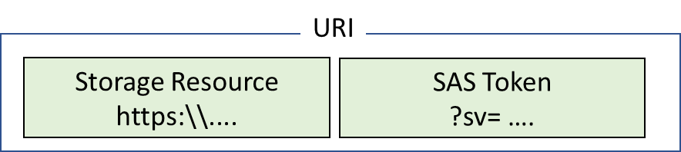
URI and SAS Parameters
A SAS is a signed URI that points to one or more storage resources
Consists of a storage resource URI and the SAS token
https://myaccount.blob.core.windows.net/?restype=service&comp=properties&sv=2015-04-05&ss=bf&srt=s&st=2015-04-29T22%3A18%3A26Z&se=2015-04-30T02%3A23%3A26Z&sr=b&sp=rw&sip=168.1.5.60-168.1.5.70&spr=https &sig=F%6GRVAZ5Cdj2Pw4txxxxx
Includes parameters for resource URI, storage services version, services, resource types, start time, expiry time, resource, permissions, IP range, protocol, signature
Notes:
URI y Parámetros SAS:
Cuando creas una SAS, se genera un URI utilizando parámetros y tokens. El URI consta del URI del Recurso de Almacenamiento y el token SAS.
Aquí tienes un ejemplo de URI y la descripción de cada parte:
https://myaccount.blob.core.windows.net/?restype=service&comp=properties&sv=2015-04-05&ss=bf&srt=s&st=2015-04-29T22%3A18%3A26Z&se=2015-04-30T02%3A23%3A26Z&sr=b&sp=rw&sip=168.1.5.60-168.1.5.70&spr=https&sig=F%6GRVAZ5Cdj2Pw4txxxxx
Desglose de los Parámetros:
NombreParte SASDescripciónURI del Recursohttps://myaccount.blob.core.windows.net/?restype=service&comp=propertiesEl endpoint del servicio Blob, con parámetros para obtener propiedades del servicio (con GET) o establecer propiedades del servicio (con SET).Versión de los Servicios de Almacenamientosv=2015-04-05Para la versión 2012-02-12 y posteriores de los servicios de almacenamiento, este parámetro indica la versión a utilizar.Serviciosss=bfLa SAS se aplica a los servicios Blob y File.Tipos de Recursosrt=sLa SAS se aplica a operaciones a nivel de servicio.Hora de Iniciost=2015-04-29T22%3A18%3A26ZEspecificado en hora UTC. Si deseas que la SAS sea válida inmediatamente, omite la hora de inicio.Hora de Expiraciónse=2015-04-30T02%3A23%3A26ZEspecificado en hora UTC.Recursosr=bEl recurso es un blob.Permisossp=rwLos permisos otorgan acceso a operaciones de lectura y escritura.Rango de IPsip=168.1.5.60-168.1.5.70El rango de direcciones IP desde las cuales se aceptará una solicitud.Protocolospr=httpsSolo se permiten solicitudes que utilizan HTTPS.Firmasig=F%6GRVAZ5Cdj2Pw4tgU7Il-STkWgn7bUkkAg8P6HESXwmf%4BSe utiliza para autenticar el acceso al blob. La firma es un HMAC calculado sobre una cadena para firmar y una clave utilizando el algoritmo SHA256, y luego codificado utilizando la codificación Base64.
Exportar a Hojas de cálculo
Puntos Clave:
Los parámetros de URI y SAS definen el acceso y las restricciones de una SAS.
Cada parámetro tiene un propósito específico para controlar el acceso al recurso de almacenamiento.
It is important to understand each of the parameters, to create a secure and useful SAS.
En resumen, los parámetros de URI y SAS proporcionan un control granular sobre el acceso a los recursos de Azure Storage, permitiendo una delegación segura y flexible.

Slide 26
Demonstration – SAS (Portal)
Create a SAS at the service level
Create a SAS at the account level
Notes:
✔ Always consider having students walk-through the demonstrations themselves. Also, consider the overlap with the formal labs and your best use of time.

Slide 27
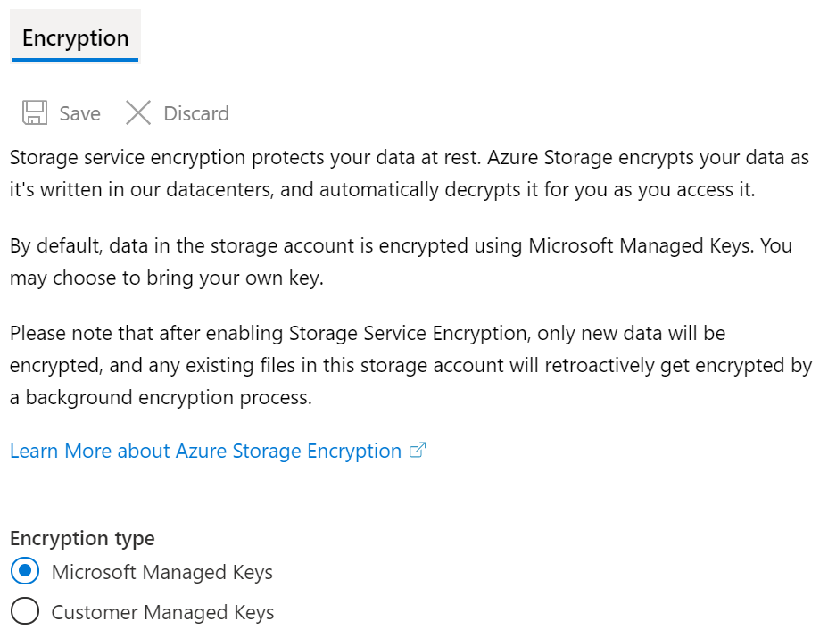
Storage Service Encryption
Protects your data for security and compliance
Automatically encrypts and decrypts your data
Encrypted through 256-bit AES encryption
Is enabled for all new and existing storage accounts and cannot be disabled
Is transparent to users
✔️ You can use your own key (next topic)
Notes:
Cifrado del Servicio de Almacenamiento (SSE):
Propósito:
El Cifrado del Servicio de Almacenamiento (SSE) de Azure para datos en reposo ayuda a proteger los datos para cumplir con los compromisos de seguridad y cumplimiento de la organización.
Funcionamiento:
Con esta característica, la plataforma de almacenamiento de Azure cifra automáticamente los datos antes de persistirlos en Azure Managed Disks, Azure Blob, Queue, Table storage o Azure Files, y descifra los datos antes de la recuperación.
El manejo del cifrado, el cifrado en reposo, el descifrado y la administración de claves en el Cifrado del Servicio de Almacenamiento es transparente para los usuarios.
Todos los datos escritos en la plataforma de almacenamiento de Azure se cifran mediante el cifrado AES de 256 bits, uno de los cifrados de bloque más fuertes disponibles.
Habilitación Predeterminada:
SSE está habilitado para todas las cuentas de almacenamiento nuevas y existentes, y no se puede deshabilitar.
Debido a que los datos están protegidos de forma predeterminada, no es necesario modificar el código o las aplicaciones.
Puntos Clave:
SSE proporciona cifrado automático para los datos almacenados en Azure.
Utiliza el cifrado AES de 256 bits, que es un estándar de la industria fuerte.
It is enabled by default, so all data at rest is encrypted.
This is a very important security feature.
En resumen, el Cifrado del Servicio de Almacenamiento (SSE) de Azure es una característica de seguridad fundamental que cifra automáticamente los datos en reposo, lo que garantiza que los datos almacenados en Azure estén protegidos sin necesidad de configuración adicional.

Slide 28
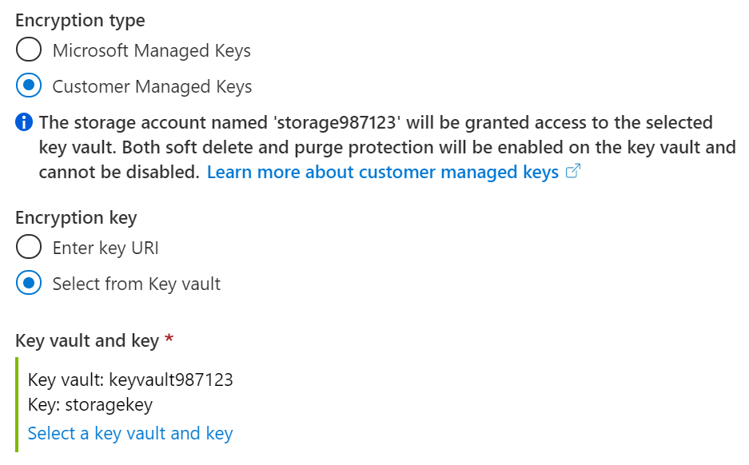
Customer Managed Keys
Use the Azure Key Vault to manage your encryption keys
Create your own encryption keys and store them in a key vault
Use Azure Key Vault's APIs to generate encryption keys
Custom keys give you more flexibility and control
Notes:
Claves Administradas por el Cliente:
Alternativa a las Claves Administradas por Microsoft:
Si prefieres tener un mayor control sobre tus claves de cifrado, puedes utilizar Azure Key Vault para administrarlas.
Funcionalidad de Azure Key Vault:
Con Key Vault, puedes crear tus propias claves de cifrado y almacenarlas en un almacén de claves, o puedes utilizar las API de Azure Key Vault para generar claves de cifrado.
Beneficios de las Claves Personalizadas:
El uso de claves personalizadas te brinda más flexibilidad y control al crear, deshabilitar, auditar, rotar y definir controles de acceso.
Integración con SSE:
Para utilizar claves administradas por el cliente con el Cifrado del Servicio de Almacenamiento (SSE), puedes crear un nuevo almacén de claves y una nueva clave, o puedes utilizar un almacén de claves y una clave existentes.
La cuenta de almacenamiento y el almacén de claves deben estar en la misma región de Azure, pero pueden estar en suscripciones diferentes.
Puntos Clave:
Azure permite a los usuarios administrar sus propias claves de cifrado, using Azure Key Vault.
This gives the user much greater control over their encrypted data.
It is very important to keep your keys safe.
The key vault and the storage account must be in the same region.
En resumen, las claves administradas por el cliente en Azure Storage permiten a los usuarios tener un control total sobre sus claves de cifrado, lo que proporciona una capa adicional de seguridad y cumplimiento normativo.
✔️ The key vault can also be used to store BitLocker keys.

Slide 29
Storage Best Practices
Always use HTTPS to create or distribute an SAS
Reference stored access policies where possible
Use near-term expiration times on an ad hoc SAS
Have clients automatically renew the SAS if necessary
Be careful with SAS start time
Be specific with the resource to be accessed
Understand that your account will be billed for any usage
Validate data written using SAS
Don't assume SAS is always the correct choice
Use Storage Analytics to monitor your application
Notes:
Riesgos de las SAS:
Compromiso de SAS:
Si una SAS se ve comprometida, cualquiera que la obtenga puede usarla.
Expiración de SAS:
Si una SAS proporcionada a una aplicación cliente expira y la aplicación no puede recuperar una nueva SAS del servicio, la funcionalidad de la aplicación puede verse afectada. ¹ 1. learn.microsoft.com
learn.microsoft.com
Recomendaciones para Usar SAS:
Usar Siempre HTTPS:
Utiliza siempre HTTPS para crear o distribuir una SAS. Si se transmite una SAS a través de HTTP y se intercepta, un atacante puede leerla y usarla.
Referenciar Políticas de Acceso Almacenadas:
Las políticas de acceso almacenadas permiten revocar permisos sin regenerar las claves de la cuenta de almacenamiento.
Establece la expiración en un futuro lejano (o infinito) y actualízala regularmente.
Usar Tiempos de Expiración Cortos para SAS Ad Hoc:
Si una SAS se ve comprometida, solo será válida por un corto tiempo.
Limita la cantidad de datos que se pueden escribir en un blob.
Renovación Automática de SAS por Parte de los Clientes:
Los clientes deben renovar la SAS antes de la expiración.
Equilibra la necesidad de una SAS de corta duración con la necesidad de una renovación oportuna.
Precaución con la Hora de Inicio de la SAS:
Evita establecer la hora de inicio en "ahora" debido a la desviación del reloj.
Establece la hora de inicio al menos 15 minutos en el pasado o no la establezcas.
Considera la desviación del reloj al establecer la hora de expiración.
Especificar el Recurso a Acceder:
Otorgar privilegios mínimos requeridos.
Limita el daño si una SAS se ve comprometida.
Comprender los Costos de Uso:
La cuenta se facturará por cualquier uso, incluso con SAS.
Limita los permisos para mitigar el potencial de acciones maliciosas.
Utilizar SAS de corta duración.
Validar los Datos Escritos con SAS:
Validar los datos después de la escritura y antes del uso.
Protege contra datos corruptos o maliciosos.
No Asumir que SAS es Siempre la Opción Correcta:
Considerar un servicio de nivel intermedio para operaciones riesgosas.
Considerar otras formas de gestionar el acceso (por ejemplo, contenedores públicos).
Usar Storage Analytics para Monitorear la Aplicación:
Usar registros y métricas para observar fallos de autenticación o la eliminación inadvertida de políticas de acceso almacenadas.
Puntos Clave:
SAS is a very powerful tool, that requires care.
Always use HTTPS.
Limit the scope and duration of SAS tokens.
Monitor usage.
En resumen, seguir estas mejores prácticas ayuda a mitigar los riesgos asociados con las SAS y a garantizar la seguridad de los datos almacenados en Azure.

Slide 30
Lesson 04: Azure Files and File Sync

Slide 31
Azure Files and File Sync Overview
Files vs Blobs
Managing File Shares
File Share Snapshots
Demonstration – File Shares
Azure File Sync
Azure File Sync Components
File Sync Steps
Notes:
Lesson overview

Slide 32
Files vs Blobs
Feature | Description | When to use
Azure Files | SMB interface, client libraries, and a REST interface that allows access from anywhere to stored files. | Lift and shift an application to the cloud. Store shared data across multiple virtual machines. Store development and debugging tools that need to be accessed from many virtual machines.
Azure Blobs | Client libraries and a REST interface that allows unstructured data (flat namespace) to be stored and accessed at a massive scale in block blobs. | Support streaming and random-access scenarios. Access application data from anywhere.
Notes:
✔️ When selecting which storage feature to use, you should also consider pricing.
Azure Files:
Función:
Ofrece almacenamiento compartido para aplicaciones que utilizan el protocolo SMB estándar de la industria.
Permite que las máquinas virtuales y los servicios en la nube de Azure compartan datos de archivos a través de recursos compartidos montados.
También permite que las aplicaciones locales accedan a los datos de archivos en el recurso compartido.
Casos de uso comunes:
Reemplazo y complemento: Reemplazar o complementar servidores de archivos locales o dispositivos NAS tradicionales.
Acceso desde cualquier lugar: Acceder a recursos compartidos de Azure Files desde sistemas operativos populares como Windows, macOS y Linux.
Lift and shift: Migrar aplicaciones a la nube que esperan un recurso compartido de archivos para almacenar datos de aplicaciones o usuarios.
Azure File Sync: Replicar recursos compartidos de Azure Files con Azure File Sync a servidores Windows, locales o en la nube, para un mejor rendimiento y almacenamiento en caché distribuido.
Aplicaciones compartidas: Almacenar configuraciones de aplicaciones compartidas, por ejemplo, en archivos de configuración.
Datos de diagnóstico: Almacenar datos de diagnóstico como registros, métricas y volcados de fallos en una ubicación compartida.
Herramientas y utilidades: Almacenar herramientas y utilidades necesarias para desarrollar o administrar máquinas virtuales o servicios en la nube de Azure.
Comparación entre Azure Files y Azure Blobs:
CaracterísticaDescripciónCuándo usarAzure FilesProporciona una interfaz SMB, bibliotecas de cliente y una interfaz REST que permite el acceso desde cualquier lugar a los archivos almacenados.Cuando deseas migrar una aplicación a la nube que ya utiliza las API del sistema de archivos nativo para compartir datos entre ella y otras aplicaciones que se ejecutan en Azure. Cuando deseas almacenar herramientas de desarrollo y depuración que necesitan ser accesibles desde muchas máquinas virtuales.Azure BlobsProporciona bibliotecas de cliente y una interfaz REST que permite almacenar y acceder a datos no estructurados a gran escala en blobs de bloques.Cuando deseas que tu aplicación admita escenarios de transmisión y acceso aleatorio. Cuando deseas poder acceder a los datos de la aplicación desde cualquier lugar.
Exportar a Hojas de cálculo
Características Distintivas:
Azure Files son objetos de directorio verdaderos. Azure Blobs son un espacio de nombres plano.
Se accede a Azure Files a través de recursos compartidos de archivos. Se accede a Azure Blobs a través de un contenedor.
Azure Files proporciona acceso compartido a través de múltiples máquinas virtuales. Los discos de Azure son exclusivos de una sola máquina virtual.
Azure Files ofrece recursos compartidos de archivos totalmente administrados en la nube que son accesibles a través del protocolo Server Message Block (SMB) estándar de la industria.
Puntos Clave:
Azure Files es para compartir archivos, Azure Blobs es para almacenar grandes amounts of unstructured data.
Azure Files uses the SMB protocol.
Azure Blobs uses a flat namespace.
En resumen, Azure Files es ideal para aplicaciones que requieren un sistema de archivos compartido, mientras que Azure Blobs es más adecuado para el almacenamiento de grandes cantidades de datos no estructurados.

Slide 33
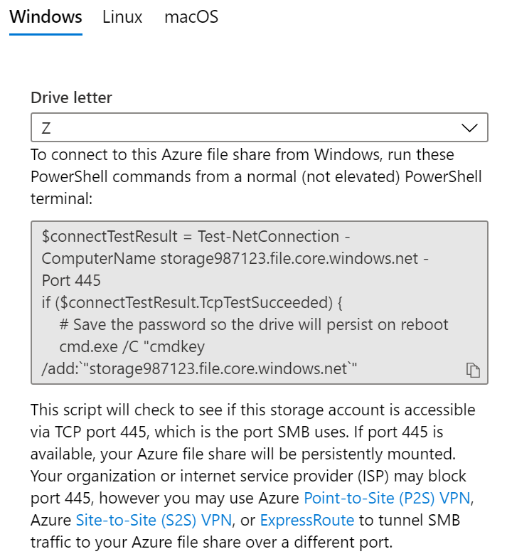
Managing File Shares
File share quotas
Windows – ensure port 445 is open
Linux – mount the drive
MacOS – mount the drive
Secure transfer required - SMB 3.0 encryption
Notes:
Gestión de Recursos Compartidos de Archivos:
Requisitos Previos:
Necesitas una cuenta de almacenamiento para acceder a tus archivos.
Al crear un recurso compartido de archivos, debes especificar el nombre del recurso compartido y la cuota (el tamaño total de los archivos en el recurso compartido).
Mapeo de Recursos Compartidos de Archivos (Windows):
Conexión:
Puedes conectarte a tu recurso compartido de archivos de Azure con Windows o Windows Server.
Toda la información necesaria está disponible al seleccionar "Conectar" en la página del recurso compartido de archivos.
Requisito del Puerto 445:
Asegúrate de que el puerto 445 esté abierto. Azure Files utiliza el protocolo SMB, que se comunica a través del puerto TCP 445.
Asegúrate de que tu firewall no esté bloqueando los puertos TCP 445 desde la máquina cliente.
Montaje de Recursos Compartidos de Archivos (Linux):
Cliente CIFS:
Los recursos compartidos de archivos de Azure se pueden montar en distribuciones de Linux utilizando el cliente del kernel CIFS.
Esto se puede hacer a demanda con un comando de montaje o al inicio (persistente) creando una entrada en /etc/fstab.
Transferencia Segura Requerida:
Función:
La opción de transferencia segura mejora la seguridad de tu cuenta de almacenamiento al permitir solo solicitudes a la cuenta de almacenamiento mediante una conexión segura.
Por ejemplo, al llamar a las API REST para acceder a tus cuentas de almacenamiento, debes conectarte mediante HTTPS.
Cualquier solicitud que utilice HTTP será rechazada cuando la opción "Transferencia segura requerida" esté habilitada.
Limitación de Dominios Personalizados:
Debido a que el almacenamiento de Azure no admite HTTPS para nombres de dominio personalizados, esta opción no se aplica al usar un nombre de dominio personalizado.
Puntos Clave:
Azure file shares can be mapped to windows machines, and mounted on linux machines.
The 445 port must be open.
Secure transfer over https is recommended.
Custom domains do not support secure transfer.
En resumen, Azure proporciona flexibilidad para acceder a recursos compartidos de archivos desde diferentes sistemas operativos, pero es crucial configurar correctamente los puertos y la seguridad para garantizar un acceso seguro.

Slide 34
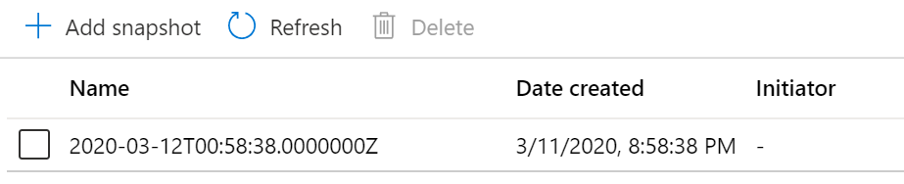
File Share Snapshots
Incremental snapshot that captures the share state at a point in time
Is read-only copy of your data
Snapshot at the file share level, and restore at the file level
Uses:
Protection against application error and data corruption.
Protection against accidental deletions or unintended changes.
General backup purposes.
Notes:
Instantáneas de Recursos Compartidos de Archivos:
Función:
Azure Files permite tomar instantáneas de recursos compartidos de archivos, capturando el estado del recurso compartido en un momento dado.
Una instantánea de recurso compartido es una copia de solo lectura de tus datos en un punto en el tiempo.
La capacidad de instantáneas de recursos compartidos se proporciona a nivel de recurso compartido de archivos.
La recuperación se proporciona a nivel de archivo individual, lo que permite restaurar archivos individuales.
No puedes eliminar un recurso compartido que tenga instantáneas de recursos compartidos a menos que elimines todas las instantáneas de recursos compartidos primero.
Naturaleza Incremental:
Las instantáneas de recursos compartidos son incrementales por naturaleza.
Solo se guardan los datos que han cambiado después de la instantánea de recurso compartido más reciente.
Esto minimiza el tiempo necesario para crear la instantánea de recurso compartido y ¹ ahorra costos de almacenamiento. 1. github.com
github.com
A pesar de que las instantáneas de recursos compartidos se guardan de forma incremental, solo necesitas conservar la instantánea de recurso compartido más reciente para restaurar el recurso compartido.
Cuándo Usar Instantáneas de Recursos Compartidos:
Protección contra errores de aplicación y corrupción de datos:
Las aplicaciones que utilizan recursos compartidos de archivos realizan operaciones como escritura, lectura, almacenamiento, transmisión y procesamiento.
Si una aplicación está mal configurada o se introduce un error involuntario, se puede producir una sobrescritura accidental o daños en algunos bloques.
Para proteger contra estos escenarios, puedes tomar una instantánea de recurso compartido antes de implementar nuevo código de aplicación.
Si se introduce un error o error de aplicación con la nueva implementación, puedes volver a una versión anterior de tus datos en ese recurso compartido de archivos.
Protección contra eliminaciones accidentales o cambios no deseados:
Imagina que estás trabajando en un archivo de texto en un recurso compartido de archivos.
Después de cerrar el archivo de texto, pierdes la capacidad de deshacer tus cambios.
En estos casos, necesitas recuperar una versión anterior del archivo.
Puedes utilizar instantáneas de recursos compartidos para recuperar versiones anteriores del archivo si se renombra o elimina accidentalmente.
Propósitos generales de copia de seguridad:
Después de crear un recurso compartido de archivos, puedes crear periódicamente una instantánea de recurso compartido del recurso compartido de archivos para utilizarla como copia de seguridad de datos.
Una instantánea de recurso compartido, cuando se toma periódicamente, ayuda a mantener versiones anteriores de datos que se pueden utilizar para futuros requisitos de auditoría o recuperación ante desastres.
Puntos Clave:
Share snapshots create a point in time read only backup of your fileshare.
These snapshots are incremental.
They are very helpful for recovery.
En resumen, las instantáneas de recursos compartidos de archivos en Azure proporcionan una forma flexible y eficiente de proteger tus datos contra errores, eliminaciones accidentales y otros problemas, y también sirven como una herramienta valiosa para la copia de seguridad y la recuperación ante desastres.

Slide 35
Demonstration – File Shares
Create a file share and upload a file
Manage snapshots
Create a file share (PowerShell)
Mount a file share (PowerShell)
Notes:
✔ Always consider having students walk-through the demonstrations themselves. Also, consider the overlap with the formal labs and your best use of time.

Slide 36
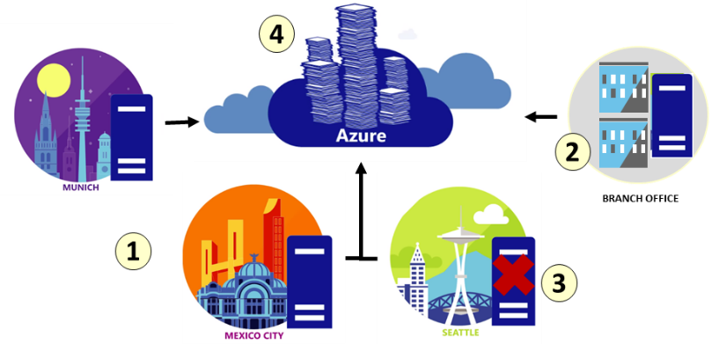
Azure File Sync
Centralize file shares in Azure Files
Lift and shift
Branch Office backups
Backup and Disaster Recovery
File Archiving
Notes:
Azure File Sync:
Función:
Azure File Sync permite centralizar los recursos compartidos de archivos de tu organización en Azure Files, manteniendo la flexibilidad, el rendimiento y la compatibilidad de un servidor de archivos local.
Transforma Windows Server en una caché rápida de tu recurso compartido de archivos de Azure.
Puedes utilizar cualquier protocolo disponible en Windows Server para acceder a tus datos localmente, incluidos SMB, NFS y FTPS.
Puedes tener tantas cachés como necesites en todo el mundo.
Usos y Ventajas:
Lift and Shift:
Permite mover aplicaciones que requieren acceso entre sistemas Azure y locales.
Proporciona acceso de escritura a los mismos datos en Windows Servers y Azure Files.
Facilita el intercambio de archivos entre oficinas con múltiples ubicaciones.
Sucursales:
Permite a las sucursales realizar copias de seguridad de archivos o configurar nuevos servidores que se conectarán al almacenamiento de Azure.
Copia de Seguridad y Recuperación ante Desastres:
Una vez implementado File Sync, Azure Backup realizará copias de seguridad de tus datos locales.
Permite restaurar metadatos de archivos de inmediato y recuperar datos según sea necesario para una rápida recuperación ante desastres.
Archivado de Archivos:
Solo los datos a los que se accede recientemente se ubican en los servidores locales.
Los datos no utilizados se mueven a Azure mediante la función llamada "Cloud Tiering".
Cloud Tiering:
Es una función opcional de Azure File Sync en la que los archivos a los que se accede con frecuencia se almacenan en caché localmente en el servidor, mientras que todos los demás archivos se organizan ¹ en niveles en Azure Files según la configuración de ² la política. 1. learn.microsoft.com
learn.microsoft.com
2. learn.microsoft.com
learn.microsoft.com
Cuando un archivo se organiza en niveles, el sistema de archivos de Azure File Sync reemplaza el archivo localmente con un puntero o punto de análisis.
El punto de análisis representa una URL al archivo en Azure Files.
Cuando un usuario abre un archivo en niveles, Azure File Sync recupera sin problemas los datos del archivo de Azure Files sin que el usuario necesite saber que el archivo está almacenado en Azure.
Los archivos de Cloud Tiering tendrán iconos grises con un atributo de archivo O sin conexión para informar al usuario de que el archivo solo está en Azure.
Puntos Clave:
Azure File Sync allows you to cache Azure file shares on local servers.
Cloud tiering moves rarely used files to the cloud.
This allows for fast local access to frequently used files.
It is very helpful for branch office scenarios.

Slide 37
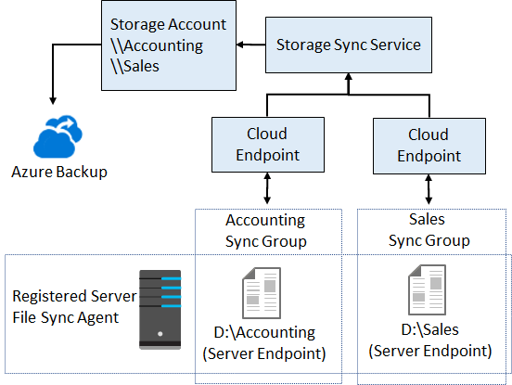
File Sync Components
The Storage Sync Service is the top-level resource.
The registered server object represents a trust relationship between your server (or cluster) and the Storage Sync Service
The Azure File Sync agent is a downloadable package that enables Windows Server to be synced with an Azure file share
A server endpoint represents a specific location on a registered server, such as a folder
A cloud endpoint is an Azure file share
A sync group defines which files are kept in sync
Notes:
Componentes de Azure File Sync:
Storage Sync Service:
El recurso de Azure de nivel superior para Azure File Sync.
Es un recurso del mismo nivel que el recurso de la cuenta de almacenamiento y se puede implementar en grupos de recursos de Azure.
Se requiere un recurso de nivel superior distinto del recurso de la cuenta de almacenamiento ¹ porque el Storage Sync Service puede crear relaciones de sincronización con varias cuentas de almacenamiento a través de múltiples grupos de sincronización. 1. github.com
github.com
Una suscripción puede tener varios recursos de Storage Sync Service implementados.
Sync Group (Grupo de Sincronización):
Define la topología de sincronización para un conjunto de archivos.
Los endpoints dentro de un grupo de sincronización se mantienen sincronizados entre sí.
Si tienes dos conjuntos distintos de archivos que deseas administrar con Azure File Sync, puedes crear dos grupos de sincronización y agregar diferentes endpoints a cada grupo de sincronización.
Un Storage Sync Service puede alojar tantos grupos de sincronización como necesites.
Registered Server (Servidor Registrado):
El objeto de servidor registrado representa una relación de confianza entre tu servidor (o clúster) y el Storage Sync Service.
Puedes registrar tantos servidores en una instancia de Storage Sync Service como desees.
Sin embargo, un servidor (o clúster) solo se puede registrar con un Storage Sync Service a la vez.
Azure File Sync Agent (Agente de Azure File Sync):
Es un paquete descargable que permite que Windows Server se sincronice con un recurso compartido de archivos de Azure.
Tiene tres componentes principales:
FileSyncSvc.exe: El servicio de Windows en segundo plano que es responsable de monitorear los cambios en los endpoints del servidor e iniciar sesiones de sincronización con Azure.
StorageSync.sys: El filtro del sistema de archivos de Azure File Sync, que es responsable de organizar los archivos en niveles en Azure Files (cuando Cloud Tiering está habilitado).
Cmdlets de administración de PowerShell: Cmdlets de PowerShell que utilizas para interactuar con el proveedor de recursos de Microsoft.StorageSync de Azure.
Server Endpoint (Endpoint del Servidor):
Representa una ubicación específica en un servidor registrado, como una carpeta en un volumen del servidor.
Pueden existir múltiples endpoints del servidor en el mismo volumen si sus espacios de nombres no se superponen (por ejemplo, F:\sync1 y F:\sync2).
Puedes configurar políticas de Cloud Tiering individualmente para cada endpoint del servidor.
You can create a server endpoint via a mountpoint. Mountpoints within the server endpoint are skipped.
You can create a server endpoint on the system volume but, there are two limitations if you do so: Cloud tiering cannot be enabled, and rapid namespace restore is not performed.
Cloud Endpoint (Endpoint de la Nube):
Es un recurso compartido de archivos de Azure que forma parte de un grupo de sincronización.
Se sincroniza todo el recurso compartido de archivos de Azure, y un recurso compartido de archivos de Azure solo puede ser miembro de un endpoint de la nube.
Por lo tanto, un recurso compartido de archivos de Azure solo puede ser miembro de un grupo de sincronización.
Si agregas un recurso compartido de archivos de Azure que tiene un conjunto existente de archivos como un endpoint de la nube a un grupo de sincronización, los archivos existentes se combinan con cualquier otro archivo que ya esté en otros endpoints en el grupo de sincronización.
Puntos Clave:
Azure File Sync is made up of many components.
Understanding those components is key to a succesful deployment.
The sync group is the core object that keeps files in sync.
En resumen, Azure File Sync utiliza una arquitectura compleja para permitir la sincronización de archivos entre entornos locales y la nube, y es importante comprender cada componente para implementar y administrar correctamente el servicio.

Slide 38
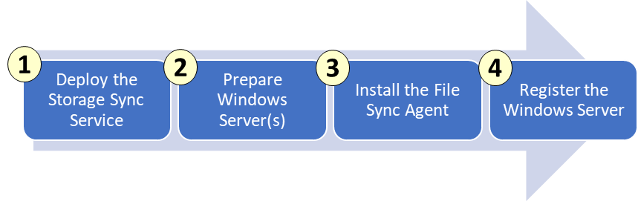
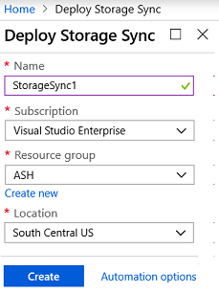
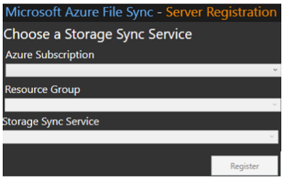
File Sync Steps
Notes:
Pasos para Configurar Azure File Sync:
Implementar el Storage Sync Service:
El Storage Sync Service se puede implementar desde el portal de Azure.
Necesitarás proporcionar el Nombre, la Suscripción, el Grupo de Recursos y la Ubicación.
Preparar Windows Server para usar con Azure File Sync:
Para cada servidor que pretendas usar con Azure File Sync, incluidos los nodos de servidor en un clúster de conmutación por error, deberás configurar el servidor.
Los pasos de preparación incluyen deshabilitar temporalmente la Seguridad Mejorada de Internet Explorer y asegurarte de tener la versión más reciente de PowerShell.
Instalar el Agente de Azure File Sync:
El agente de Azure File Sync es un paquete descargable que permite que Windows Server se sincronice con un recurso compartido de archivos de Azure.
El paquete de instalación del agente de Azure File Sync debería instalarse relativamente rápido.
Se recomienda mantener la ruta de instalación predeterminada y habilitar Microsoft Update para mantener Azure File Sync actualizado.
Registrar Windows Server con el Storage Sync Service:
Cuando finaliza la instalación del agente de Azure File Sync, la interfaz de usuario de Registro de Servidor se abre automáticamente.
Registrar Windows Server con un Storage Sync Service establece una relación de confianza entre tu servidor (o clúster) y el Storage Sync Service.
El registro requiere tu ID de Suscripción, Grupo de Recursos y Storage Sync Service (creado en el paso uno).
Un servidor (o clúster) solo se puede registrar con un Storage Sync Service a la vez.
Punto Clave:
Después de configurar File Sync, deberás configurar la sincronización de archivos.
En resumen, la configuración de Azure File Sync implica una serie de pasos que incluyen la implementación del servicio, la preparación del servidor, la instalación del agente y el registro del servidor.

Slide 39
Lesson 05: Managing Storage

Slide 40
Managing Storage Overview
Storage Explorer ​
Import and Export Service​
Data Box​
AzCopy​
Data Transfer Tool Selection​
Demonstration – Storage Explorer​
Demonstration - AzCopy
Notes:
Lesson overview

Slide 41
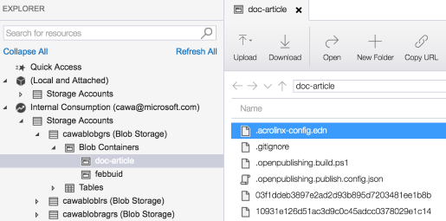
Storage Explorer
Access multiple accounts and subscriptions
Create, delete, view, edit storage resources
View and edit Blob, Queue, Table, File, Cosmos DB storage and Data Lake Storage
Obtain shared access signature (SAS) keys
Available for Windows, Mac, and Linux
Notes:
Azure Storage Explorer:
Función:
Es una aplicación independiente que facilita el trabajo con datos de Azure Storage en Windows, macOS y Linux.
Permite acceder a múltiples cuentas y suscripciones y administrar todo el contenido de almacenamiento.
Permisos:
Para acceder completamente a los recursos después de iniciar sesión, Storage Explorer requiere permisos de administración (Azure Resource Manager) y de capa de datos.
Esto significa que necesitas permisos de Azure Active Directory (Azure AD), que te dan acceso a tu cuenta de almacenamiento, los contenedores en la cuenta y los datos en los contenedores.
Conexión al Almacenamiento:
Conectarse a cuentas de almacenamiento asociadas con tus suscripciones de Azure.
Conectarse a cuentas de almacenamiento y servicios que se comparten desde otras suscripciones de Azure.
Conectarse y administrar el almacenamiento local mediante el emulador de Azure Storage.
Trabajar con Almacenamiento Global y Nacional de Azure:
Conectarse a una suscripción de Azure. Administrar recursos de almacenamiento que pertenecen a tu suscripción de Azure.
Trabajar con almacenamiento de desarrollo local. Administrar el almacenamiento local mediante el emulador de Azure Storage.
Adjuntar a almacenamiento externo. Administrar recursos de almacenamiento que pertenecen a otra suscripción de Azure o que están bajo nubes nacionales de Azure utilizando el nombre, la clave y los endpoints de la cuenta de almacenamiento.
Adjuntar una cuenta de almacenamiento utilizando una SAS. Administrar recursos de almacenamiento que pertenecen a otra suscripción de Azure utilizando una firma de acceso compartido (SAS).
Adjuntar un servicio utilizando una SAS. Administrar un servicio de almacenamiento específico (contenedor blob, cola o tabla) que pertenece a otra suscripción de Azure utilizando una SAS.
Conectarse a una cuenta de Azure Cosmos DB utilizando una cadena de conexión. Administrar la cuenta de Cosmos DB utilizando una cadena de conexión.
Acceso a Cuentas de Almacenamiento Externas:
Storage Explorer permite adjuntar a cuentas de almacenamiento externas para que las cuentas de almacenamiento se puedan compartir fácilmente.
Para crear la conexión, necesitarás el nombre de la cuenta de almacenamiento y la clave de la cuenta.
En el portal, la clave de la cuenta se llama clave1.
Para utilizar un nombre y una clave de una nube nacional, utiliza el menú desplegable del dominio de los endpoints de almacenamiento para seleccionar "Otro" y luego introduce el dominio del endpoint de almacenamiento personalizado.
Claves de Acceso:
Las claves de acceso se utilizan para autenticar tus aplicaciones al realizar solicitudes a esta cuenta de almacenamiento de Azure.
Almacena tus claves de acceso de forma segura (por ejemplo, utilizando Azure Key Vault) y no las compartas.
Se recomienda regenerar tus claves de acceso regularmente.
Se te proporcionan dos claves de acceso para que puedas mantener las conexiones utilizando una clave mientras regeneras la otra.
Cuando regeneras tus claves de acceso, debes actualizar cualquier recurso y aplicación de Azure que acceda a esta cuenta de almacenamiento para que utilice las nuevas claves.
Esta acción no interrumpirá el acceso a los discos desde tus máquinas virtuales.
Acceso Completo:
Este método de conexión proporciona acceso a toda la cuenta de almacenamiento.
Puntos Clave:
Azure Storage Explorer is a powerful tool for managing Azure storage.
It allows for connection to many differnt types of storage.
It is very important to secure your access keys.

Slide 42
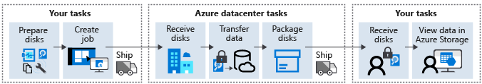
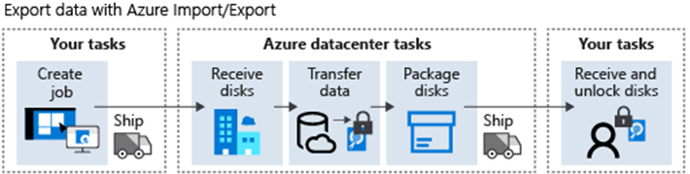
Import and Export Service
Import jobs move large amounts of data to Azure blob storage or files
Export jobs move large amounts of data from Azure storage (not files)
Notes:
Servicio de Importación/Exportación de Azure:
Función:
Se utiliza para importar de forma segura grandes cantidades de datos a Azure Blob storage y Azure Files mediante el envío de unidades de disco a un centro de datos de Azure.
También se puede ¹ utilizar para transferir datos desde Azure Blob storage a unidades de disco y enviarlos a tus sitios locales. 1. learn.microsoft.com
learn.microsoft.com
Los datos de una o más unidades de disco se pueden importar a Azure Blob storage o Azure Files.
Con el servicio de Importación/Exportación de Azure, proporcionas tus propias unidades de disco y transfieres los datos tú mismo.
Casos de Uso:
Migración de datos a la nube: Mover grandes cantidades de datos a Azure de forma rápida y rentable.
Distribución de contenido: Enviar datos rápidamente a tus sitios de clientes.
Copia de seguridad: Realizar copias de seguridad de tus datos locales para almacenarlos en Azure blob storage.
Recuperación de datos: Recuperar grandes cantidades de datos almacenados en blob storage y hacer que se entreguen en tu ubicación local.
Trabajos de Importación:
Función:
Transfiere de forma segura grandes cantidades de datos a Azure Blob storage (blobs de bloques y páginas) y Azure Files mediante el envío de unidades de disco a un centro de datos de Azure.
En este caso, enviarás discos duros que contienen tus datos.
Pasos:
Crear una cuenta de Azure Storage.
Identificar el número de discos que necesitarás para acomodar todos los datos que deseas transferir.
Identificar una computadora que utilizarás para realizar la copia de datos, conectar los discos físicos que enviarás al centro de datos de Azure de destino e instalar la herramienta WAImportExport.
Ejecutar la herramienta WAImportExport para copiar los datos, cifrar la unidad con BitLocker y generar archivos de diario.
Utilizar el portal de Azure para crear un trabajo de importación que haga referencia a la cuenta de Azure Storage. Como parte de la definición del trabajo, especifica la dirección de destino que representa la región de Azure donde reside la cuenta de Azure Storage.
Enviar los discos al destino que especificaste al crear el trabajo de importación y actualizar el trabajo proporcionando el número de seguimiento del envío.
Una vez que los discos lleguen al destino, el personal del centro de datos de Azure realizará la copia de datos a la cuenta de Azure Storage de destino y te enviará los discos de vuelta.
Trabajos de Exportación:
Función:
Transfiere datos desde el almacenamiento de Azure a unidades de disco duro y los envía a tus sitios locales.
Pasos:
Identificar los datos en los blobs de Azure Storage que pretendes exportar.
Identificar el número de discos que necesitarás para acomodar todos los datos que deseas transferir.
Utilizar el portal de Azure para crear un trabajo de exportación que haga referencia a la cuenta de Azure Storage. Como parte de la definición del trabajo, especifica los blobs que deseas exportar, la dirección de devolución y tu número de cuenta de transportista. Microsoft te enviará tus discos de vuelta una vez que se complete el proceso de exportación.
Enviar el número requerido de discos a la región de Azure que aloja la cuenta de almacenamiento. Actualizar el trabajo proporcionando el número de seguimiento del envío.
Una vez que los discos lleguen al destino, el personal del centro de datos de Azure realizará la copia de datos desde la cuenta de almacenamiento a los discos que proporcionaste, cifrará los volúmenes en los discos utilizando BitLocker y te los enviará de vuelta. Las claves de BitLocker estarán disponibles en el portal de Azure, lo que te permitirá descifrar el contenido de los discos y copiarlos en tu almacenamiento local.
Herramienta de Importación/Exportación (WAImportExport):
Función:
La herramienta de Importación/Exportación de Azure es la herramienta de preparación y reparación de unidades que puedes utilizar con el servicio de Importación/Exportación de Microsoft Azure.
Puedes utilizar la herramienta para las siguientes funciones:
Antes de crear un trabajo de importación, puedes utilizar esta herramienta para copiar datos a los discos duros que vas a enviar a un centro de datos de Azure.
Una vez que se haya completado un trabajo de importación, puedes utilizar esta herramienta para reparar cualquier blob que esté dañado, que falte o que entre en conflicto con otros blobs.
Después de recibir las unidades de un trabajo de exportación completado, puedes utilizar esta herramienta para reparar cualquier archivo que esté dañado o que falte en las unidades.
Requisitos:
El servicio de Importación/Exportación requiere el uso de HDD o SSD SATA II/III internos.
Cada disco contiene un solo volumen NTFS que cifras con BitLocker al preparar la unidad.
Para preparar una unidad, debes conectarla a una computadora que ejecute una versión de 64 bits del sistema operativo cliente o servidor de Windows y ejecutar la herramienta WAImportExport desde esa computadora.
La herramienta WAImportExport maneja la copia de datos, el cifrado de volúmenes y la creación de archivos de diario.
Los archivos de diario son necesarios para crear un trabajo de importación/exportación y ayudan a garantizar la integridad de la transferencia de datos.
Creación de Trabajos:
Puedes crear trabajos directamente desde el portal de Azure o puedes hacerlo mediante programación utilizando la API REST de Importación/Exportación de Azure Storage.
Puntos Clave:
Azure Import/Export service allows for the transfer of very large datasets.
This service uses physical disk drives.
The WAImportExport tool is used to prepare the drives.
En resumen, el Servicio de Importación/Exportación de Azure proporciona una solución para transferir grandes cantidades de datos a Azure utilizando unidades de disco físico, lo cual es útil en escenarios donde la transferencia de datos a través de la red es poco práctica.

Slide 43


Data Box
Offline
Data Box Disk (8TB SSDs)
Data Box (up to 100TB)
Data Box Heavy (up to 1PB)
Azure Datacenter
Data
Data Box Gateway (virtual appliance)
Data Box Edge (physical appliance)
Azure
Online
Easy, secure, fast large volume data transfer
Offline usage - one-time migration, incremental transfer, periodic updates
Online usage – cloud archival, data aggregation, integration with on-premises workloads, pre-process data (Edge), inference Azure Machine Learning (Edge)
Notes:
Azure Data Box Products - https://azure.microsoft.com/en-us/services/storage/databox/
Azure Data Box - https://docs.microsoft.com/en-us/azure/databox-family/

Slide 44
AzCopy
AzCopy /Source:<source> /Dest:<destination> [Options]
Command-line utility
Available on Windows, Linux, and MacOS
Designed for copying data to and from Azure Blob, File, and Table storage
Authentication options include Active Directory or SAS token
Example 1: Copy a Blob storage account to another account
Example 2: List/Remove files and blobs (wildcard support)
Notes:
Download and install AzCopy on Windows - https://docs.microsoft.com/en-us/azure/storage/common/storage-use-azcopy#download-and-install-azcopy-on-windows

Slide 45
Data Transfer Tool Selection
Dataset | Network bandwidth | Solution to use
Large dataset | Low-bandwidth network or direct connectivity to on-premises storage is limited by organization policies | Azure Import/Export for export; Data Box Disk or Data Box for import where supported; otherwise use Azure Import/Export
Large dataset | High-bandwidth network: 1 gigabit per second (Gbps) - 100 Gbps | AzCopy for online transfers; or to import data, Azure Data Box Edge, or Azure Data Box Gateway
Large dataset | Moderate-bandwidth network: 100 megabits per second (Mbps) - 1 Gbps | Azure Import/Export for export or Azure Data Box family for import where supported
Small dataset: a few GBs to a few TBs | Low to moderate-bandwidth network: up to 1 Gbps | If transferring only a few files, use Azure Storage Explorer, Azure portal, AzCopy, or AZ CLI

Slide 46
Demonstration – Storage Explorer
Download and install Storage Explorer
Connect to an Azure subscription
Attach an Azure storage account
Generate a SAS connection string for the account you want to share
Attach to a storage account by using a SAS Connection string
Notes:
✔ Always consider having students walk-through the demonstrations themselves. Also, consider the overlap with the formal labs and your best use of time.

Slide 47
Demonstration - AzCopy
Install the AzCopy tool
Explore the help
Download a blob from Blob storage to the file system
Upload files to Azure blob storage
Notes:
✔ Always consider having students walk-through the demonstrations themselves. Also, consider the overlap with the formal labs and your best use of time.

Slide 48
Lesson 06: Module 07 Labs and Review

Slide 49
Lab 07 – Manage Azure Storage
Lab scenario
You need to evaluate the use of Azure storage for storing files residing currently in on-premises data stores. While many of these files are not accessed frequently, there are some exceptions. You would like to minimize cost of storage by placing less frequently accessed files in lower-priced storage tiers. You also plan to explore different protection mechanisms that Azure Storage offers, including network access, authentication, authorization, and replication. Finally, you want to determine to what extent Azure Files service might be suitable for hosting your on-premises file shares.
Objectives
Task 1: Provision the lab environment
Task 2: Create and configure Azure Storage accounts
Task 3: Manage blob storage
Task 4: Manage authentication and authorization for Azure Storage
Task 5: Create and configure an Azure Files shares
Task 6: Manage network access for Azure Storage

Slide 50
Module Review
Module Review Questions
Microsoft Learn Modules (docs.microsoft.com/Learn)
Create an Azure Storage account
Secure your Azure Storage
Optimize storage performance and costs using Blob storage tiers
Make your application storage highly available with read-access geo-redundant storage
Copy and move blobs from one container or storage account to another from the command line and in code
Move large amounts of data to the cloud by using Azure Data Box family
Monitor, diagnose, and troubleshoot your Azure storage
Notes:
https://docs.microsoft.com/en-us/learn/modules

